Slide 1
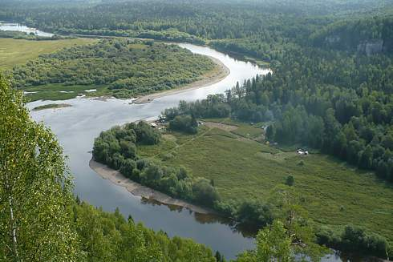
Зимой скрываюсь, Весной появляюсь, Летом веселюсь, Осенью спать ложусь.
Река

Slide 2
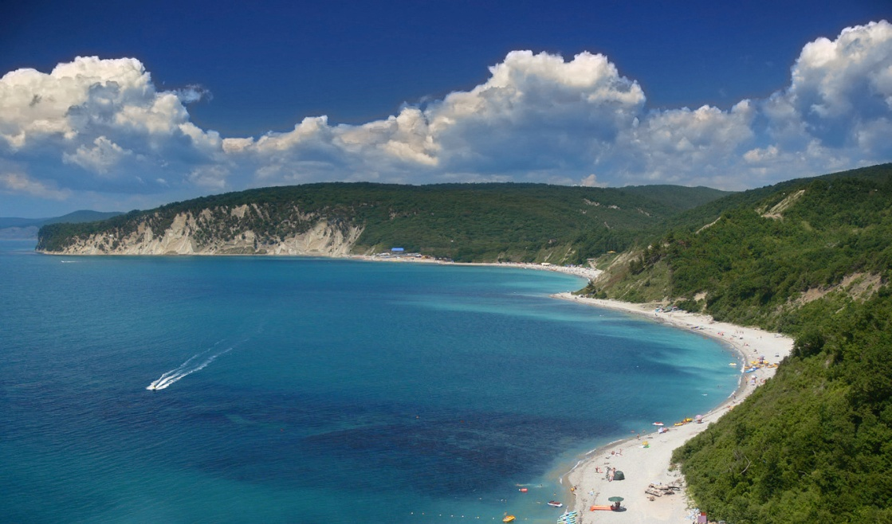
Из него вода не пьётся, Потому что не вкусна - И горька и солона. Кругом вода, А с питьём беда. Кто знает, где это бывает?
Море

Slide 3
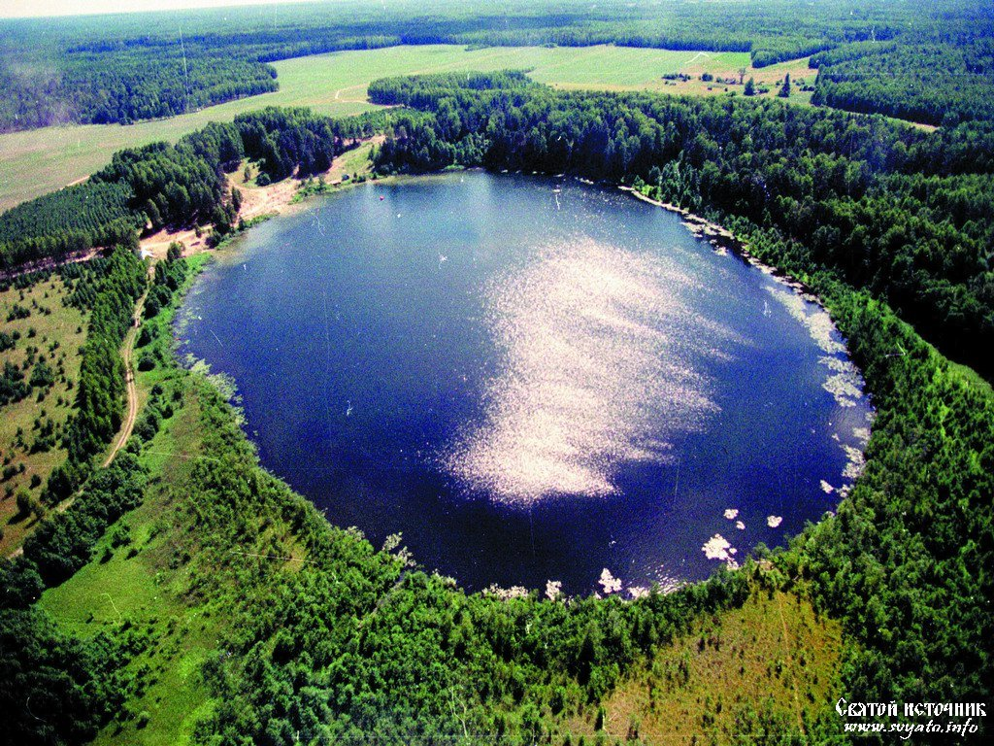
Посреди поля Лежит зеркало, Стекло голубое, Рама зелёная.
Озеро

Slide 4
Река, море, озеро – назови одним словом.
Это водоемы.

Slide 5
Тема занятия -
Правила поведения у водоемов

Slide 6
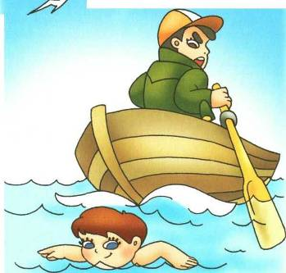
Катятся волны
от лодок с судами...
Спорить не стоит с такими волнами!
Ты по возможности
их избегай,
Близко к корабликам
не подплывай:
Сверху пловца разглядеть очень сложно,
Затормозить на воде невозможно:
Может водой с головою накрыть,
Может дыхание перехватить...
Будет печальным финал, вероятно:
Вряд ли ты сможешь вернуться обратно...
Не подплывай близко к кораблям

Slide 7
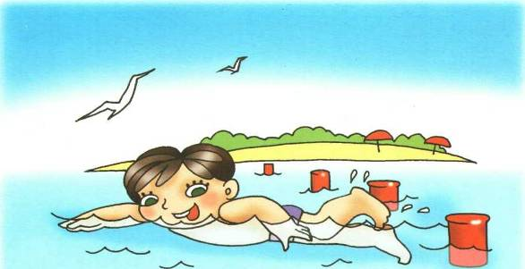
Пляж буйками окружен
От судов, коряг и волн.
Значит, можно здесь купаться,
Ничего не опасаться.
Веселитесь, как хотите,
Но, пожалуйста, учтите:
Чтобы жизнь не потерять –
За буйки не заплывать
Не заплывай за буйки

Slide 8
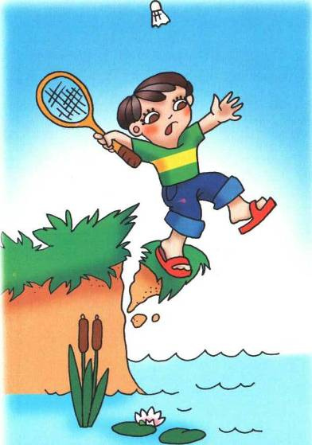
На высоком берегу,
Дети, не играйте!
Из-под ног уйти земля
Может, так и знайте!
И с обрыва прямо вниз
В воду полетите...
И останется кричать:
«Люди, помогите!!!»
Не играй на высоком берегу

Slide 9
Весело качаться
детям на волнах,
На цветных матрасах,
надувных кругах.
Только непременно
вы должны узнать:
Далеко не надо
в воду заплывать!
Может прохудиться
круг или матрас...
Кто спасти успеет
из пучины вас?
И перевернуться
на волнах легко...
Так что не советуем
плавать далеко!
Не заплывай далеко на надувных матрасах и кругах

Slide 10
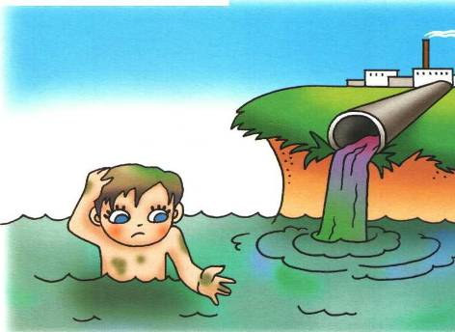
Около сточной трубы
не купайтесь –
Может вас прямо в трубу затянуть...
И не получится,
как ни старайтесь, Вынырнуть вверх,
чтобы воздух глотнуть... Очень опасно –
запомните, братцы! -Рядом со сточной трубой развлекаться!
Не купайтесь около сточной трубы

Slide 11
Если развлекаться
будешь на воде,
Проследи, чтоб шутка
не вела к беде...
Не топи другого –
может оказаться,
Что воды случится
другу наглотаться,
Он запаникует, вырываться станет –
И тебя с собою под воду затянет!
И игра такая
грустно завершится...
Мы вам не желаем
в речке утопиться!
Не надо безобразничать
И делать дырки в круге;
Не стоит жизнью рисковать Ни другу, ни подруге.
Но если ты, но если ты Шалун и злой проказник -Недалеко и до беды: Дырявый круг опасен.
Не затевай на воде опасных игр и шалостей

Slide 12
И большим, и детям
Хочется сказать:
В незнакомом месте
Вам нельзя нырять!
Может очень мелкой
Речка оказаться...
А в песок опасно
Головой втыкаться!
Сучья, камни, стекла
Спрятались на дне –
Их заметить сложно
В водной глубине...
В незнакомом месте нырять нельзя

Slide 13
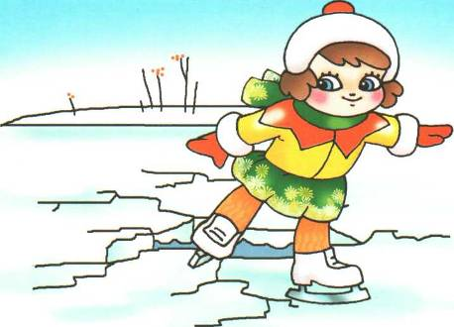
Зима!
Скорее на коньки! Какие славные деньки!
Но выходить на лед нельзя,
Пока непрочен он, друзья,
Когда есть
трещины на нем, Когда вдруг потеплело днем... Провалишься - придет беда:
Зимой холодная вода...
Нельзя выходить на непрочный лёд, лёд с трещинами и во время потепления

Slide 14
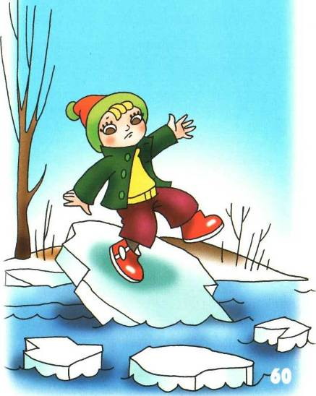
Ура! Весна и ледоход! Плывет, плывет
по речке лед...
Глядят ребята там и тут, Как льдины
по воде плывут.
Ну чем тебе не корабли!
Но нет! –
не уходи с земли!
На лед коварный
не ступай,
Опасно это - так и знай! Такой корабль перевернется,
На части может расколоться
Иль унесет
на центр реки...
Весной от речки
прочь беги!
Не выходи на весенний лед

